Slide 1

Indicadores sociais
População – Saúde – Educação – Proteção social https://w
w.ine.pt/xportal/xmain?xpgid=ine_main&xpid=INE&xlang=n

Slide 2
População:https://www.ine.pt/xportal/xmain?xpid=INE&xpgid=ine_indicadores&contecto=pi&indOcorrCod=0008273&selTab=tab0
Portugal 10 291 027 4 867 692 5 423 335
Continente 9 792 797 4 630 471 5 162 326
Região Autónoma dos Açores 243 862 118 810 125 052
Região Autónoma da Madeira 254 368
_______________________________________________________________________________________________
Saldo migatório:
Place of residence (NUTS - 2013) (1) Net migration (No.) by Place of residence (NUTS - 2013); Annual (2)
Data reference period - 2017
Portugal 4 886 Continente 6 237
Região Autónoma dos Açores -1 396
Região Autónoma da Madeira 45
Net migration (No.) by Place of residence (NUTS - 2013); Annual - Statistics Portugal, Demographic indicators
Note(s):
(1) From January 1, 2015 came into force a new version of NUTS (NUTS 2013). At NUTS II level was just a name change in "Lisboa" which became known as "Área Metropolitana de Lisboa".
(2) Annual Provisional Resident Population Estimates, according to the administrative territorial organization (Official Administrative Map of Portugal - CAOP 2013) and the new version of NUTS (NUTS 2013) that came into force from January 1, 2015 onwards.

Slide 3
Portugal está a envelhecer
As estatísticas revelam que o envelhecimento da população portuguesa vai acelerar:
- poucos nascimentos e
- falta de uma política de imigração mais vigorosa agravam o problema.
* Em 2050 Portugal cerca de metade da população vai ter mais de 55 anos.
* Apesar da esperança de vida estar a aumentar, a população ativa será cada vez menor.
Desde os anos 60 do século XX o número de nascimentos tem vindo sempre a diminuir.
são muito poucas as regiões com um número de nascimentos superior ao das mortes -
* sem os fluxos migratórios o saldo populacional seria ainda mais desequilibrado.
São necessários incentivos à família, bem como uma política de imigração para que o país se torne demograficamente sustentável.
https://ensina.rtp.pt/artigo/portugal-a-envelhecer/

Slide 4
Número de estrangeiros a viver em Portugal ultrapassa o meio milhão.
Em 2019 População estrangeira com estatuto legal de residente era:
588.976 = uma subida de quase 23%.
Os brasileiros representam um quarto do total, com 151.304 cidadãos residentes.
A segunda comunidade mais representada é Cabo Verde, com 37.436 residentes,
seguida do Reino Unido, com 34.358, resultado do “efeito Brexit”.
Pedidos de nacionalidade subiram quase 80%.

Slide 5
Religiões presentes em Portugal https://www.ine.pt/xportal/xmain?xpid=INE&xpgid=ine_indicadores&indOcorrCod=0006396&contexto=bd&selTab=tab2&xlang=pt
Católica 8 989 849
Ortodoxa7 281 887
Protestante56 550
Outra cristã 75 571
Judaica163 338
Muçulmana 20 640
Outra não cristã28 596
Sem religião 615 332
Não resposta744 874
A Comunidade Islâmica de Lisboa foi a primeira a reaparecer na Península Ibérica

Slide 6
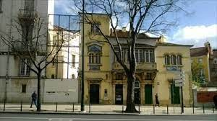
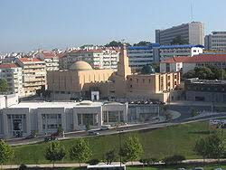
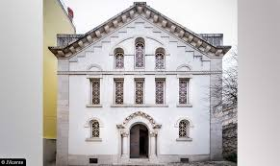

Slide 7
Comunidade muçulmana de Lisboa http://ensina.rtp.pt/artigo/a-mesquita-central-de-lisboa/
O templo muçulmano de Lisboa abre normalmente as portas a visitas e tem vários espaços que servem esta comunidade de cinquenta mil muçulmanos que vivem em Portugal.
* A mesquita existe há cerca de 30 anos : – para além de salas de oração para homens e mulheres, tem espaços para aulas, uma biblioteca, um refeitório e uma sala mortuária.
Em Portugal existem cerca de 50 espaços de culto

Slide 8
Concessão da Nacionalidade Portuguesa a Judeus Sefarditas
Judeus Sefarditas” - descendentes dos antigos judeus e nome dado às comunidades judaicas tradicionais da Península Ibérica
Depois do Édito de Alhambra de 1492 e a perseguição levada a cabo pela Inquisição Espanhola, um grande número de judeus espanhóis procuraram refúgio em Portugal e estabeleceram-se nas comunidades judaicas portuguesas. Em 1496, D. Manuel I ordenada a expulsão de todos os judeus que não se tinham convertido ao Catolicismo.
a Lei da Nacionalidade foi alterada para conceder a aquisição da cidadania portuguesa aos descendentes dos Judeus Sefarditas de Portugal.
(Decreto-Lei nº30-A/2015 de 27 de Fevereiro.)

Slide 9
País de origem
* A maioria dos imigrantes residentes em Portugal são migrantes laborais e oriundos
de ex-colónias portuguesas,
Podemos falar de 3 vagas:
1- a primeira vaga imigratória ocorreu entre 1994 e 2000 e ficou marcada pelo crescimento de imigrantes dos PALOP
2- 2000.2005 imigração oriunda dos países da Europa de Leste, nomeadamente da Ucrânia, que depressa se tornou numa comunidade relevante no total dos estrangeiros em Portugal
3- 2005-20010 crescimento significativo do número de imigrantes de origem brasileira, que aumentou de 31,546 para 116,220 indivíduos em
2009.

Slide 10
Nos últimos 5 anos é possível ver uma diminuição gradual destes valores devido à diminuição da comunidade brasileira em Portugal e o aumento de cidadãos estrangeiros oriundos de países do leste da Europa
e da Ásia.
A proporção de muçulmanos em Portugal representa uma das taxas mais reduzidas da Europa, embora seja a maior comunidade religiosa não cristã no país, sendo caracterizada como social e culturalmente
ativa (Tiesler, 2005).
A partir de 2006 houve um aumento no número de imigrantes provenientes de países maioritariamente muçulmanos - diversificação da comunidade muçulmana em Portugal. Os novos países não têm qualquer ligação colonial a Portugal e são essencialmente a Índia, o Paquistão e o Bangladesh (Tiesler, 2005). Apesar do aumento população muçulmana relativamente à população residente em Portugal é de 0,15%, e de
4,12% relativamente ao total da população imigrante em 2015.
(Demografia da População Imigrante em Portugal)

Slide 11
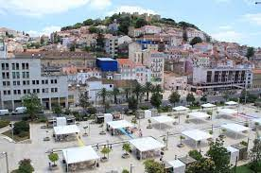
Praça do Martim Moniz

Slide 12
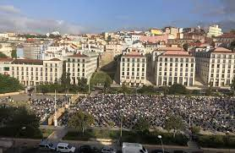
Fim do Ramadão voltou a comemorar-se no Martim Moniz, em Lisboa

Slide 13
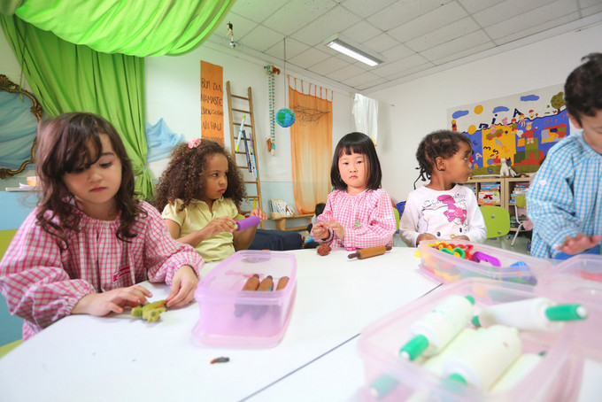
Escola
https://expresso.pt/sociedade/2016-12-21-A-freguesia-mais-multicultural-de-Portugal-o-caldeirao-de-Arroios-onde-cabem-pessoas-de-79-nacionalidades

Slide 14
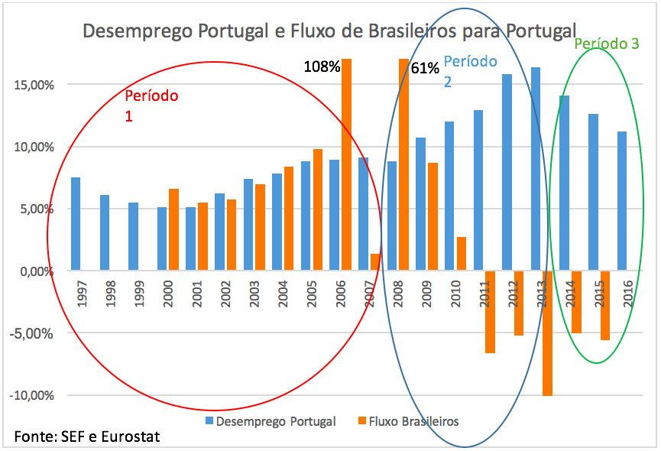
Desemprego em Portugal e fuxo de brasileiros

Slide 15
Taxa de desemprego https://www.pordata.pt/Portugal/Taxa+de+desemprego+total+e+por+sexo+(percentagem)-550
,4Taxa de desemprego: total e por sexo (7%) -
Quantos homens ou mulheres desempregados existem por cada 100 activos? (7,4% M) _ (6.6% - H) precisamos de recuar até aos anos oitenta para termos valores tão baixos

Slide 16
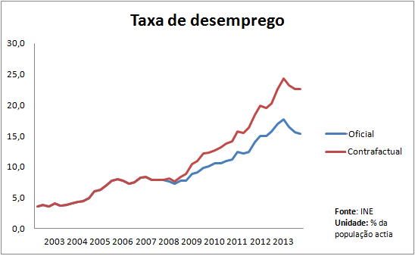
Anos de Crise Económica

Slide 17
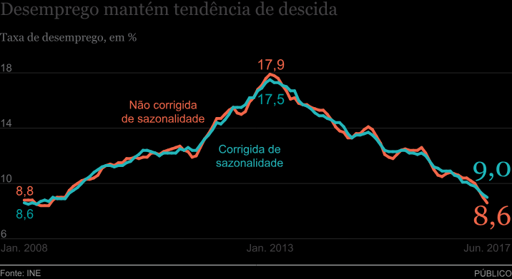

Slide 18
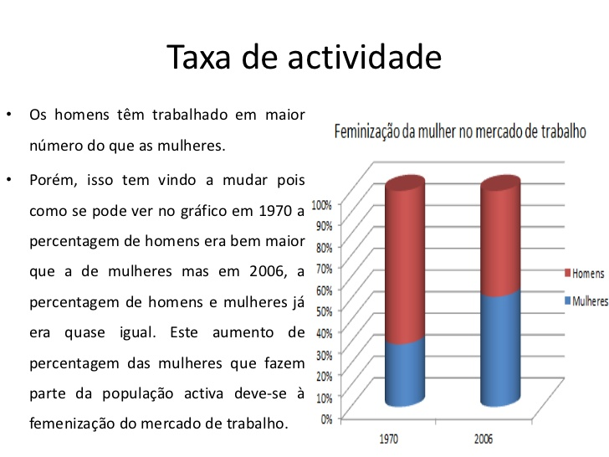

Slide 19
Desigualdade Salarial entre Homens e Mulheres em Portugal
Os dados estatísticos, quer nacionais, quer internacionais, demonstram que continuam a
*existir discriminações e desigualdades complexas e persistentes no mercado de trabalho.
*As mulheres auferem em média menos 16,7% do que os
homens, no que se refere à remuneração mensal base, mas
a diferença salarial é ainda mais acentuada quando se
considera o ganho médio mensal.
http://cite.gov.pt/pt/destaques/complementosDestqs2/Desigualdade_salarial.pdf

Slide 20
* O diferencial salarial entre homens e mulheres é maior nos níveis de qualificação mais elevados.
* As disparidades salariais entre homens e mulheres são também maiores nos níveis de habilitações académicas mais elevadas
* Quanto maior a participação feminina numa atividade económica maior o diferencial salarial entre homens e mulheres.
* Disparidades Salariais por REGIÃO
http://cite.gov.pt/pt/destaques/complementosDestqs2/Desigualdade_salarial.pdf

